Slide 1

ОПИС СКЛАДУ ЛОКАЦІЙ ТА ПЕРЕШКОД У НИХ
Стегній Б. В. КН-920д

Slide 2
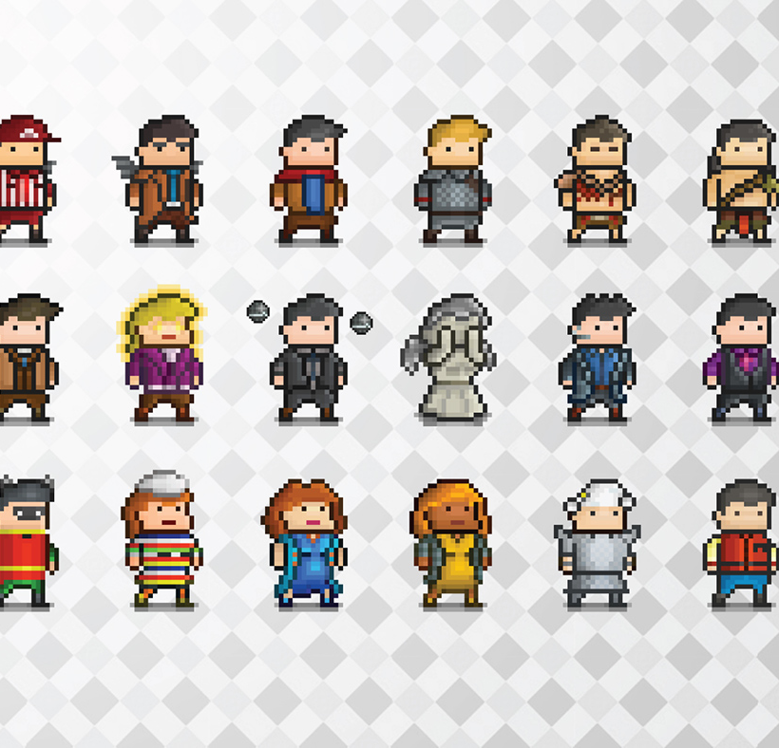
План презентації
Локації у платформерах
Завдання для виконання у грі
Статичні та динамічні об’єкти
Перешкоди, вороги та ресурси
Показник здоров’я
Ігрові цикли

Slide 3
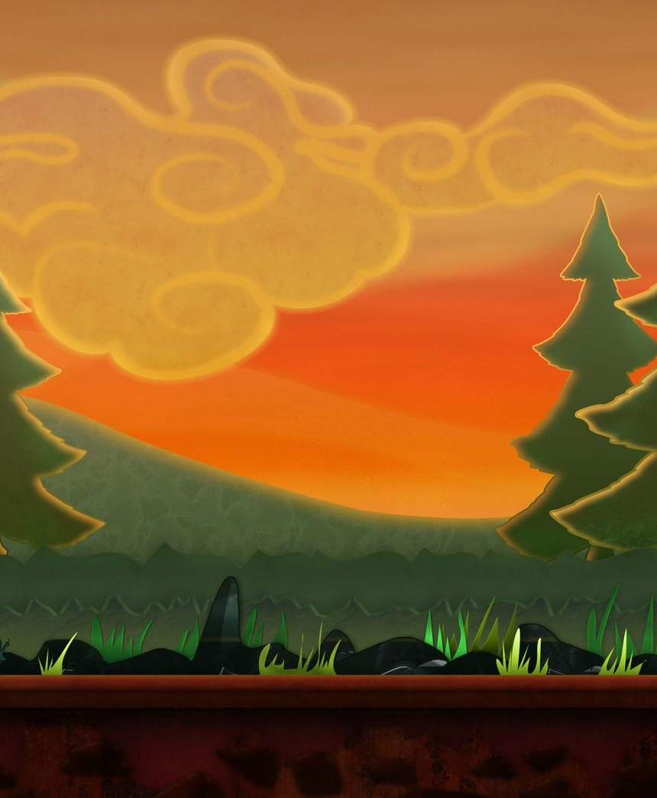
Локації у платформерах
Локації у іграх - це віртуальні простори, де відбувається гра. Для створення локації для платформера потрібно визначити тему та стиль, створити схему локації, додати елементи декору, перешкоди та ворогів, а також перевірити готову локацію на наявність помилок та відпрацювати всі деталі. Важливо пам'ятати про баланс між складністю та розвагою, а також про те, щоб локація була цікавою та запам'ятовуваною для гравців

Slide 4
Завдання для виконання у грі
У платформерах, як і в інших жанрах відеоігор, можуть бути різноманітні завдання, які гравець має виконати. Деякі типові завдання для виконання у платформерах можуть включати:
Збір предметів: гравець повинен зібрати певну кількість предметів, щоб відкрити нові рівні або отримати бонуси.
Подолання перешкод: гравець повинен пройти рівень, подолавши різноманітні перешкоди, такі як складні платформи, вороги, ловушки, прірви тощо.
Битва з ворогами: гравець повинен перемогти ворогів на різних рівнях, використовуючи різні зброї та прийоми бою.
Виконання завдань на час: гравець повинен пройти рівень або певну частину гри за обмежений час.
Дослідження світу: гравець повинен досліджувати різні локації, знаходити секретні проходи та різноманітні скарби.
Розблокування нових персонажів або зброї: гравець повинен зібрати певну кількість предметів або виконати певні завдання, щоб отримати нових персонажів або зброю, які можуть допомогти в проходженні гри.
Босс-битви: гравець повинен перемогти великих та потужних ворогів, які зазвичай з'являються на кінці рівнів або глав.

Slide 5
Статичні та динамічні об’єкти
У платформерах можуть бути два типи об'єктів: статичні та динамічні.
Статичні об'єкти - це об'єкти, які не змінюють своєї позиції або стану впродовж гри. Наприклад, статичні об'єкти можуть бути платформи, стіни, двері, сходи, лестниці, декоративні елементи та інші.
Динамічні об'єкти - це об'єкти, які можуть змінювати свою позицію або стан під час гри. Наприклад, це можуть бути персонажі, вороги, предмети, які можуть рухатись або змінювати свій стан (наприклад, вибухати, змінювати форму, розбиватись на кілька частин тощо).
Динамічні об'єкти можуть бути взаємодійних між собою та зі статичними об'єктами. Наприклад, персонаж може пересуватись по платформах, збирати предмети та боротись з ворогами, які можуть рухатись по різних поверхнях та виконувати різні дії.
Успішне проходження гри залежить від того, як грамотно створені та збалансовані статичні та динамічні об'єкти в платформері.

Slide 6
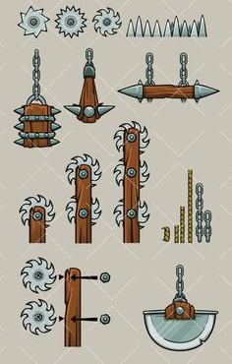
Перешкоди, вороги та ресурси
У платформерах перешкоди, вороги та ресурси є важливими елементами, які роблять гру цікавою та викликають в гравця різноманітні емоції. Ось деякі приклади цих елементів:
Перешкоди: це можуть бути різні об'єкти, які гравець повинен подолати, щоб продовжити проходження гри. Прикладами можуть бути складні платформи, гострі шипи, лазери, вогненні струмені тощо.
Вороги: це можуть бути різні персонажі, які відбиваються від атак гравця або самі атакують його. Прикладами можуть бути монстри, роботи, злодії, зомбі тощо.
Ресурси: це можуть бути різні предмети, які гравець може зібрати, щоб отримати бонуси або покращити свій стан. Прикладами можуть бути монети, кристали, зірки, кульки з енергією тощо.

Slide 7
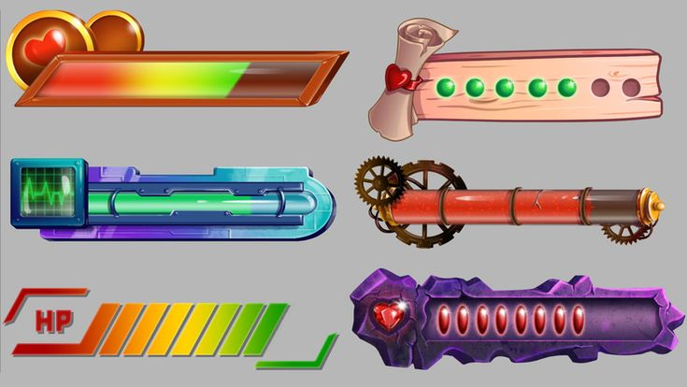
Показник здоров’я
Показник здоров'я у платформерах - це числове значення або шкала, яка відображає стан здоров'я персонажа гравця в грі. Він зменшується, коли персонаж отримує ушкодження від перешкод або ворогів, і може бути відновлений знаходженням предметів, які відновлюють здоров'я або витраченням ресурсів на його покращення. Показник здоров'я є важливим елементом у платформерах, який додає реалістичності та складності грі.

Slide 8
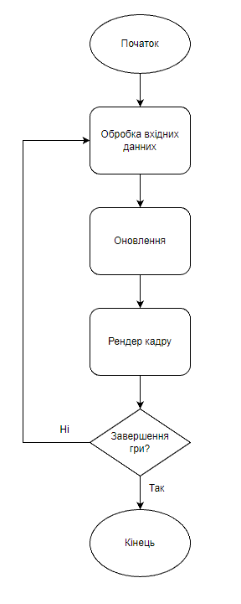
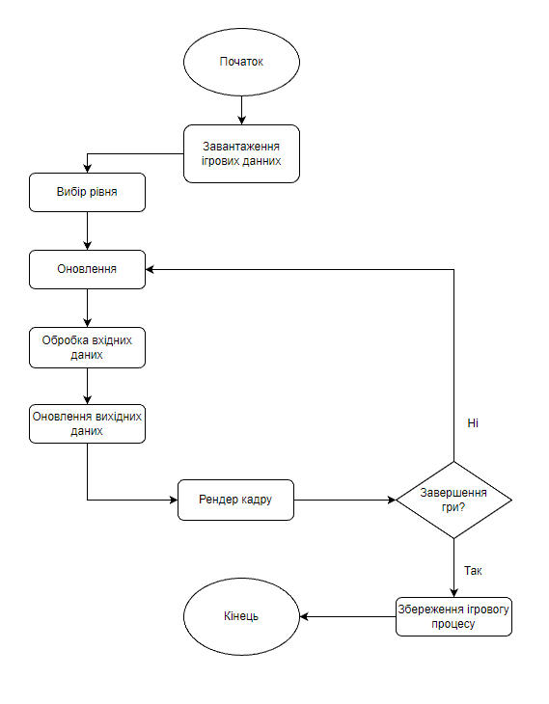
Ігрові цикли
Малий ігровий цикл у платформері зазвичай відбувається протягом декількох мілісекунд і включає в себе досить короткий процес оновлення стану гри. Великий ігровий цикл в платформері включає в себе більш протяжні процеси, такі як вибір рівня, налаштування гри та збереження прогресу.
Малий
Великий

Slide 9
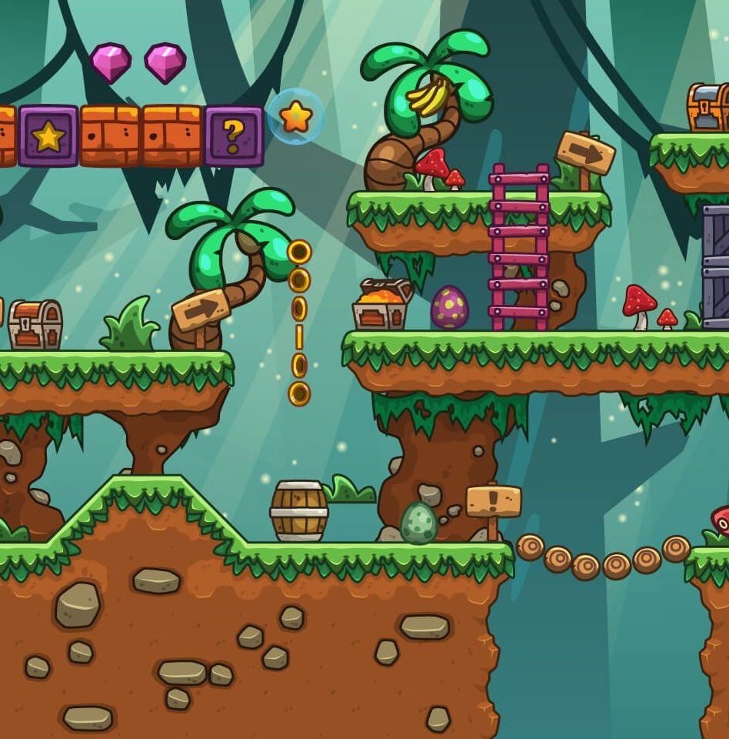
Висновок
Отже, для отримання ганого результату, потрібно використовувати перелічені правила та механіки під час розробки гри.

